Slide 1
PRÉSENTATION
LES VARIABLES , LES OPÉRATIONS ET LES TYPES DE DONNÉES UTILISÉS EN PYTHON
Groupe 5

Slide 2
PLAN DE TRAVAIL
LES VARIABLES
LES OPÉRATIONS
LES TYPES DE DONNÉES
LES LISTES

Slide 3
Python
Est un langage de programmation créé en 1989 par Guido Van Rossum.

Slide 4
Définition de la variable
Une variable est un emplacement nommé, utilisé pour stocker des données dans la mémoire

Slide 5
Les caractéristiques d’une variables
Une variable est caractérisée par :
Un nom ;
Une adresse ;
Un type ;
Une valeur.

Slide 6
Les noms des variables sont appelés des identificateurs et sont formés par des suites des lettres ou de caractère de soulignement ( _ ) .
NB : le premier caractère doit être une lettre ou ( _ )

Slide 7
LES OPÉRATIONS
Opérations | Symboles | Exemples
addition | + | 2 + 5 donne 7
soustraction | - | 8 - 2 donne 6
multiplication | * | 6 * 7 donne 42
exponentiation (puissance) | ** | 5 ** 3 donne 125
division | / | 7 / 2 donne 3.5
reste de division entière | % | 7 % 3 donne 1
quotient de division entière | // | 7 // 3 donne 2

Slide 8
Les types de données
TYPE NUMÉRIQUE
Int(entier)
Float (decimaux)
Complex (nombre complex)

Slide 9
Str (chaine de caracteres)
List (Liste)
Booléen (true or false)

Slide 10
Lists
Une liste en Python est une structure de données qui peut contenir n’importe quel type de données
(nombre entier, nombre flottant, chaîne de caractères, liste).

Slide 11
Déclaration et initialisation des listes
Une liste est déclarer de la manière suivante :
L=list() ou L=[]

Slide 12
Pour voir la longueure d’une liste L, on a l’instruction :
l’instruction len(L)

Slide 13
Pour tester la présence d’un élément dans une liste , on utilise Le mot‐clé in
N in L

Slide 14
Pour voir le nombre d’occurrences d’un élément E dans une liste L.on a l’instruction :
L.count(E)

Slide 15
Tri d’une liste
Une liste L peut être triée dans l’ordre alphanumérique croissant avec l’instruction L.sort()
On obtiendra le tri dans l’ordre inverse en utilisant la méthode
reverse()

Slide 16
TUPLET
C’est un type de variable constitué des types de base .
Il est comme une list

Slide 17
PLAN
Condition IF
Boucle FOR
Boucle WHILE

Slide 18
LES STRUCTURE DE CONTRÔLE
Une structure de contrôle est un ensemble d’instructions qui permet de contrôler l’exécution du code.
On a :
les structures de contrôle conditionnelles qui permettent d’exécuter un bloc de code si une certaine condition est vérifiée ;
les structures de contrôle de boucle qui permettent d’exécuter un bloc de code en boucle tant qu’une condition est vérifiée.

Slide 19
les structures de contrôle conditionnelles
On a les structure suivant :
La condition if (“si”) ;
La condition if…else (“si…sinon”) ;
La condition if…elif…else (“si…sinon si… sinon”) .

Slide 20
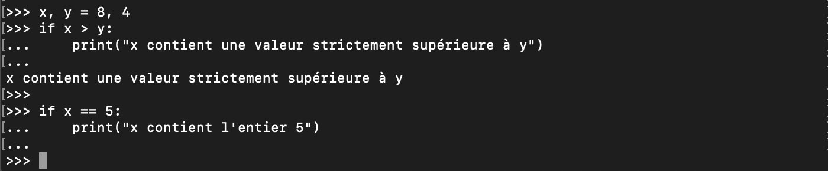
LA CONDITION « IF »
Cette condition va nous permettre d’exécuter n code si (et seulement si) une certaine condition est vérifiée.
if condition : code à exécuter

Slide 21
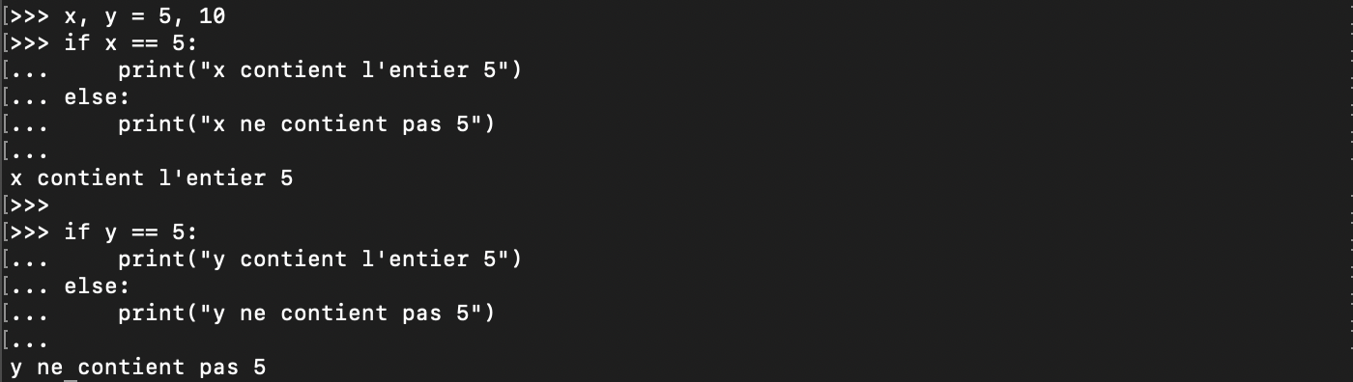
LA CONDITION « IF ...ELSE »
La structure conditionnelle if…else (« si… sinon » en français) nous permet d’exécuter un premier bloc de code si un test renvoie True ou un autre bloc de code dans le cas contraire.

Slide 22
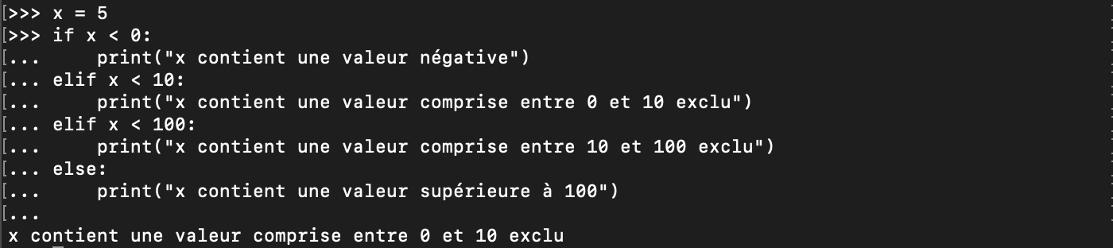
LA CONDITION « IF...ELIF ...ELSE »
La condition if…elif…else (« si…sinon si…sinon ») va nous permettre d’effectuer autant de tests que l’on souhaite et ainsi de prendre en compte le nombre de cas souhaité.

Slide 23
LA CONDITION « IF...ELIF ...ELSE »
La condition if…elif…else (« si…sinon si…sinon ») va nous permettre d’effectuer autant de tests que l’on souhaite et ainsi de prendre en compte le nombre de cas souhaité.

Slide 24
LA STRUCTURES DE CONTROLE DE BOUCLE
Les boucles vont nous permettre d’exécuter plusieurs fois un bloc de code, c’est-à-dire d’exécuter un code « en boucle » tant qu’une condition donnée est vérifiée.
On a :
La boucle while (“tant que…”) ;
La boucle for (“pour…”).

Slide 25
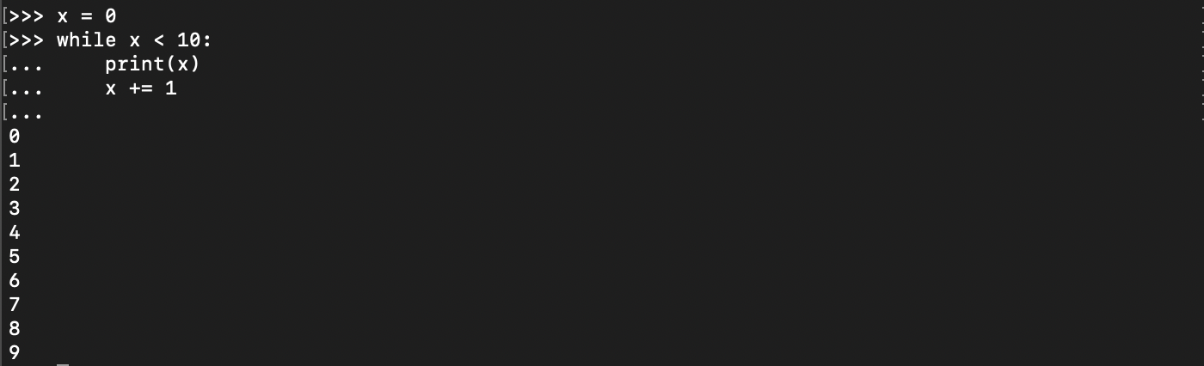
LA BOUCLE WHILE
La boucle while va nous permettre d’exécuter un certain bloc de code « tant qu’une » condition donnée est vérifiée.

Slide 26
Pour arrêter la boucle while, on utilise l’instruction break
On utilise le mot clé continue pour continuer a exécuter la boucle.

Slide 27
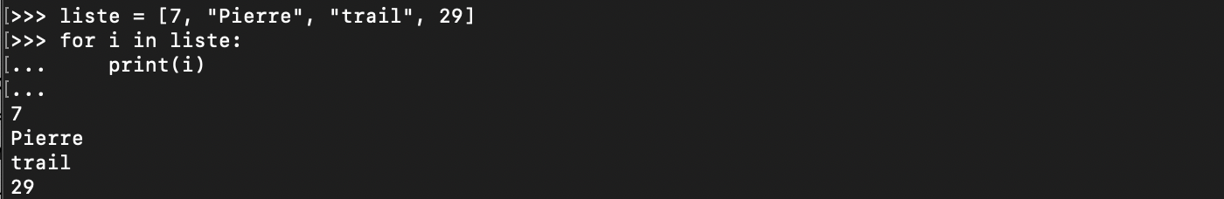
LA BOUCLE FOR
En effet, la boucle for va nous permettre d’itérer sur les éléments d’une séquence (liste, chaine de caractères, etc.) selon leur ordre dans la séquence.

Slide 28
Thanks ! Questions are welcom.

